Slide 1
食育マルシェ チラシポスター案
御社の開催内容に合わせてアレンジ・加筆してお使いください
・日時、場所、野菜の価格、申込方法、問い合わせ先、写真などを変更ください
・印刷してオフィス内に貼る、PDFデータにしてメールで回覧などにご活用ください
・このチラシポスターはA4サイズで印刷を想定しております
・食育マルシェのロゴを他で使用したい場合は、事前に営業担当までお問い合わせ下さい
●会場にて集合開催チラシ例 ⇒２P目
●オンライン＋おうち便開催チラシ例 ⇒３P目
作成／株式会社VACAVO 食育マルシェ運営部

Slide 2
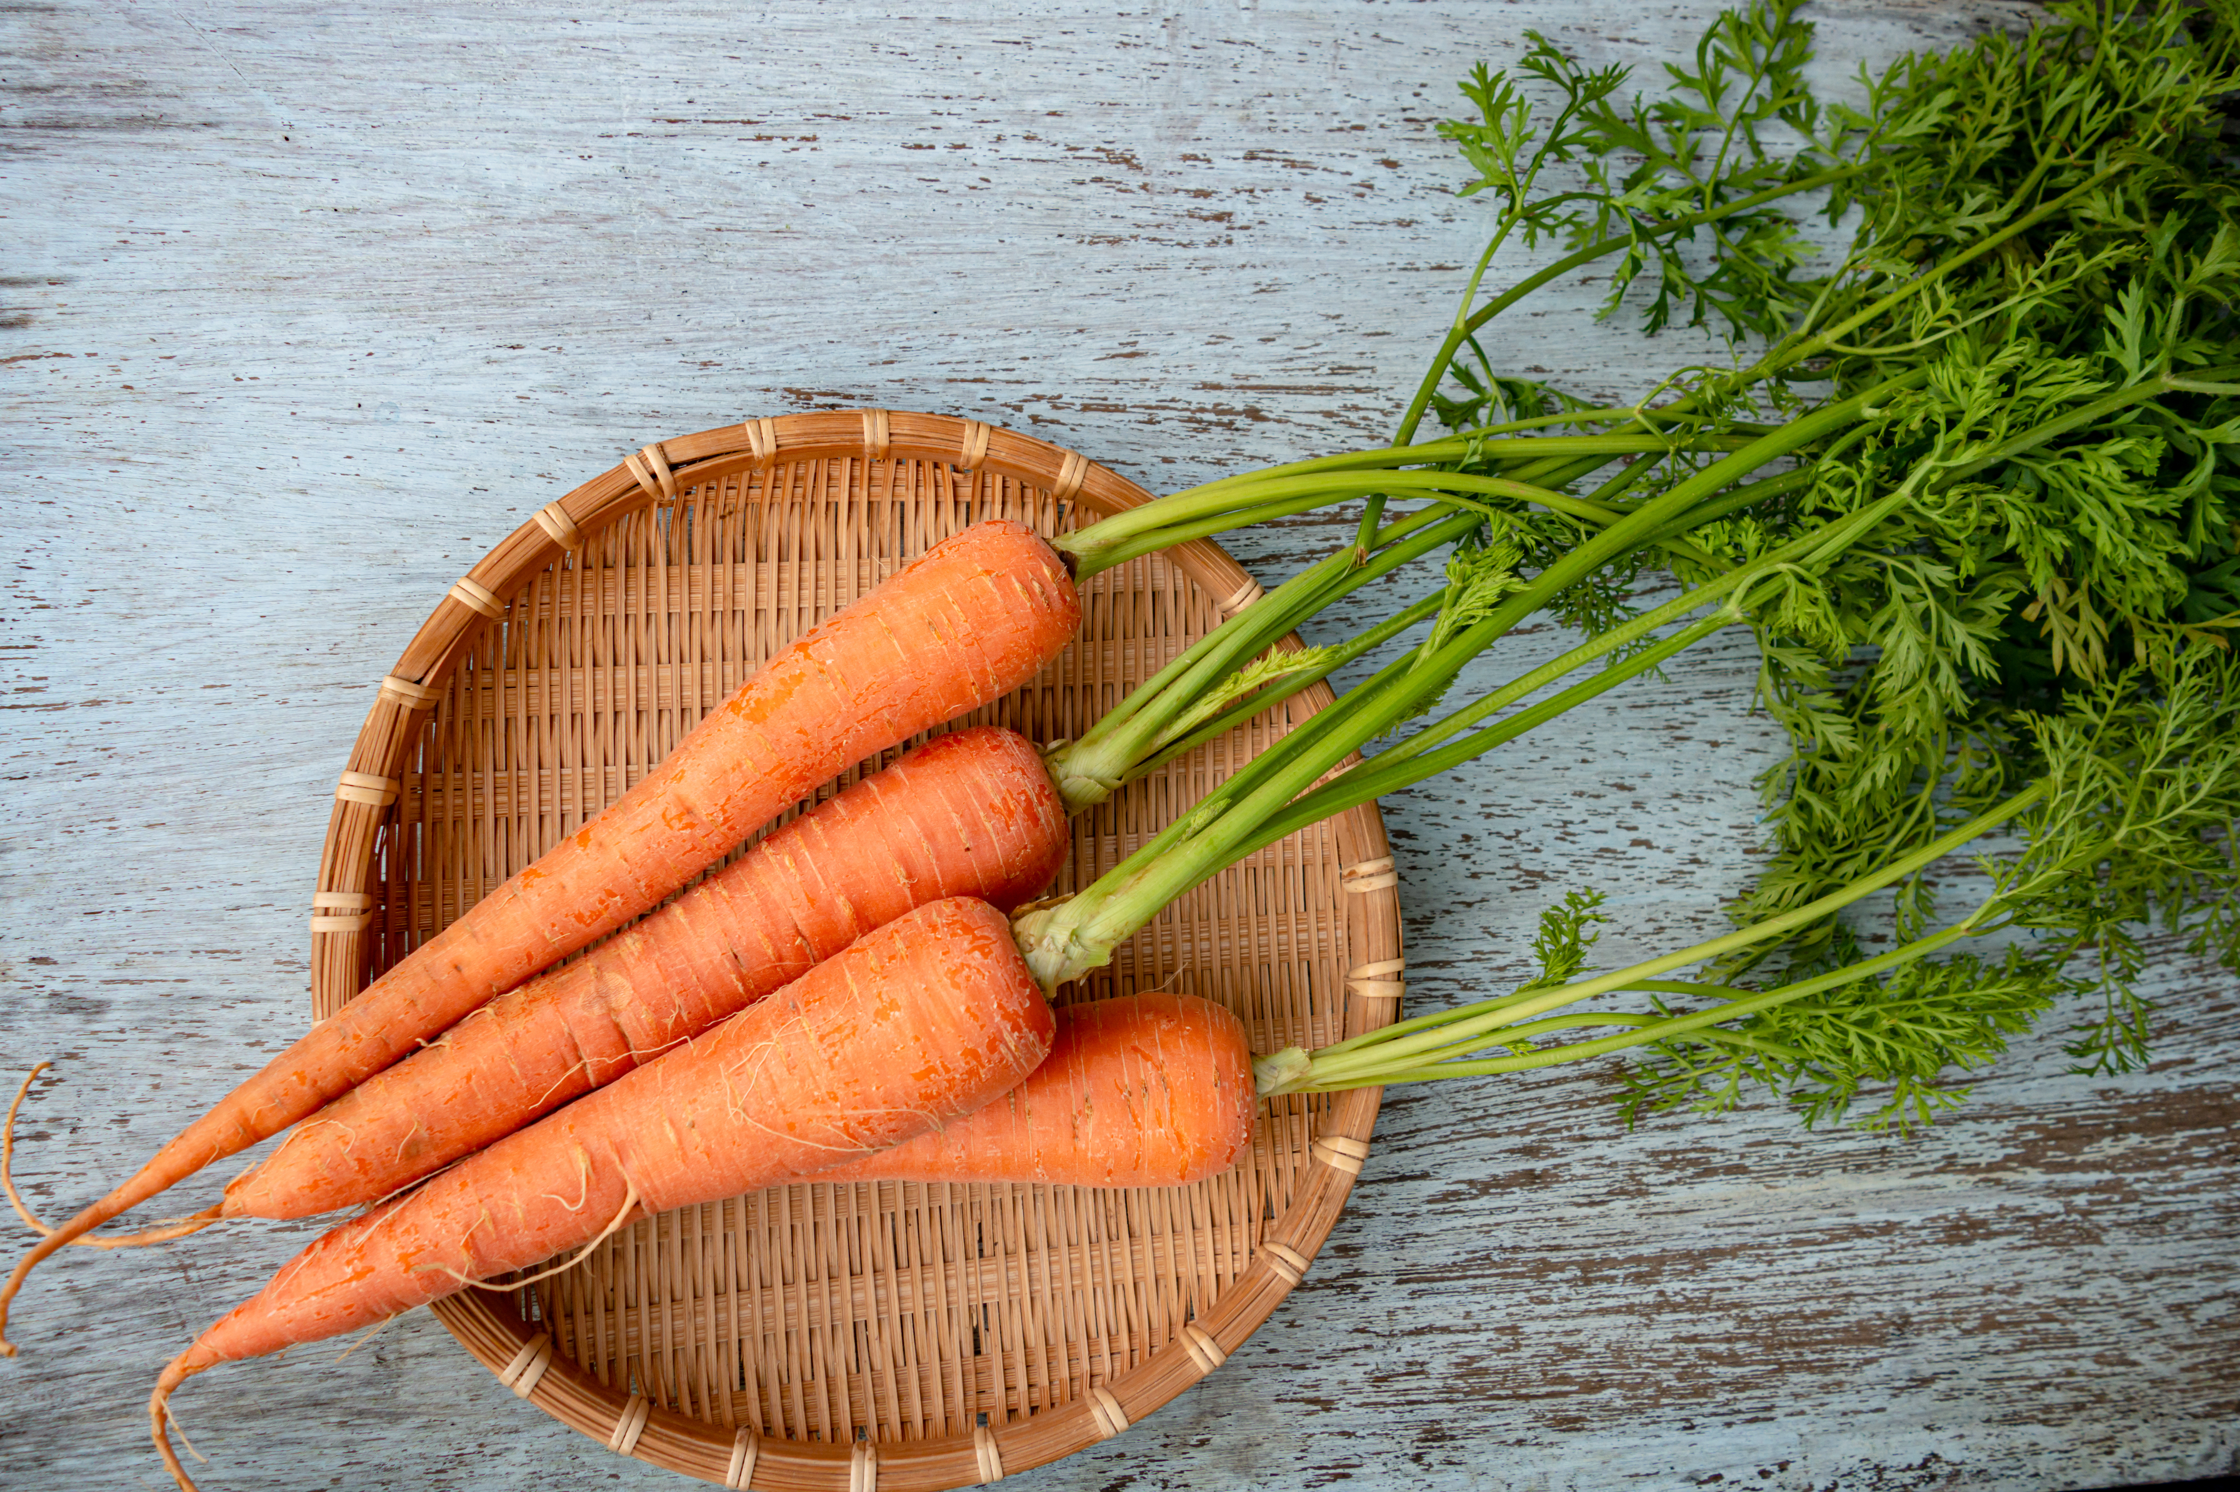
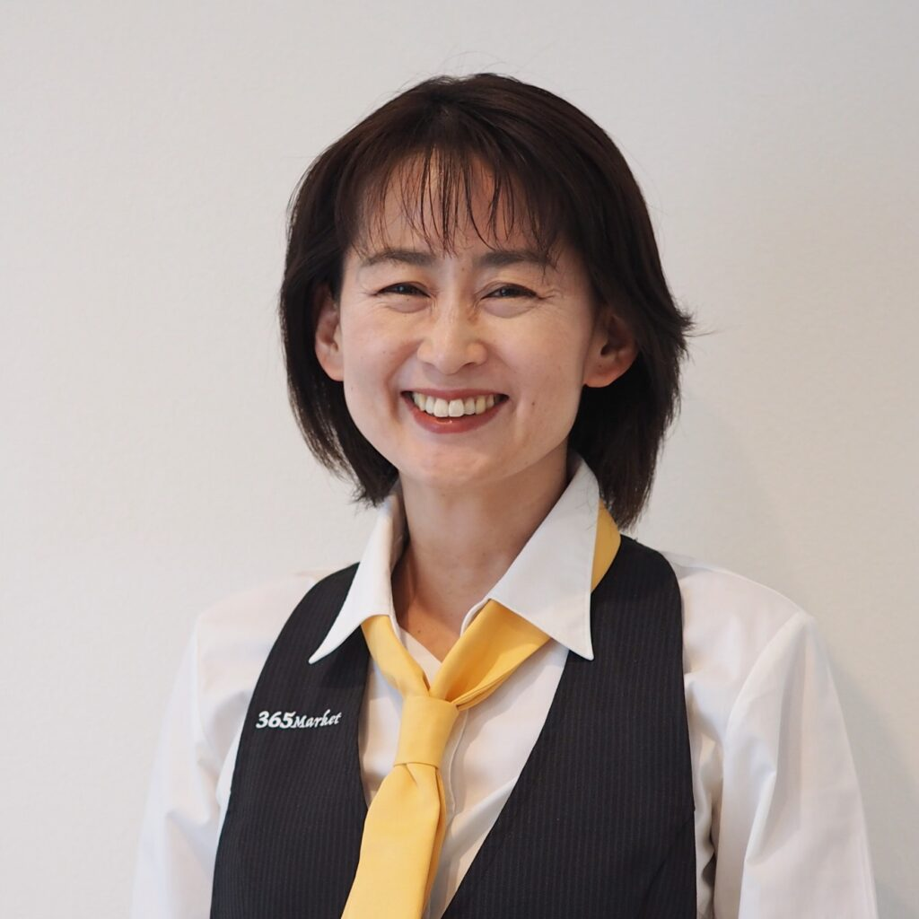
イベント開催のお知らせ
＼ 野菜クイズ＆野菜マルシェ ／
開催のお知らせ
11月13日
12:15～12:45
（水）
会場 ●階カフェスペース
＜テーマ＞
免疫力アップ／人参
＜食育講師＞
＜イベントの流れ＞
笹井 純子 先生
テーマ食材の
クイズセミナー
野菜マルシェ
栄養士 フロマジェ
チーズプロフェッショナル
クイズ形式で気楽に参加できるセミナーイベントです 食の資格を持つ食育講師が、テーマ食材に関する選び方・保存方法・調理のコツなどのクイズを10問出題！後半は高品質な産直野菜が●円で買えるマルシェです。ぜひご参加ください！！
【ご参加方法】
当日12:1５までに ●階カフェスペース へ直接お集まりください
【連絡事項】
・イベントの事前お申込みは不要です
・ご参加の方にその場で野菜をお配りします！エコバックをご持参ください
・飲み物や昼食などをお持ちください（昼食を食べながらのご参加大歓迎）
お問い合わせ
総務部 健康づくり推進グループ 担当 伊集院菜々子まで info@???.co.jp 内線 １２３

Slide 3
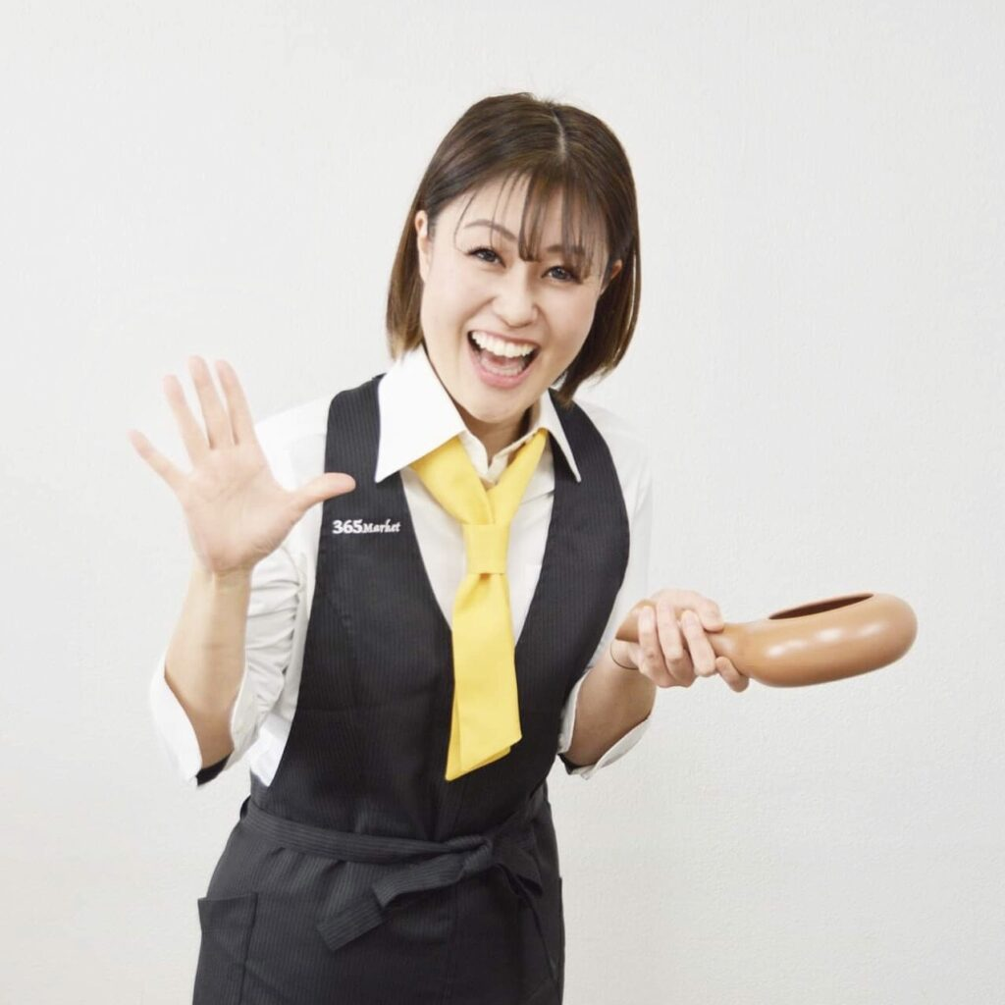
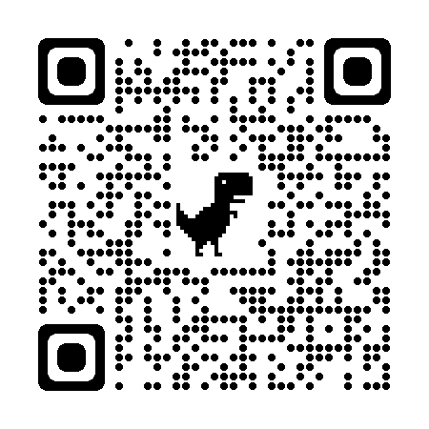
イベント開催のお知らせ
＼ 野菜クイズ＆野菜BOXが当たる ／
開催のお知らせ
11月13日
12:15～12:45
（水）
オンラインzoom開催
＜テーマ＞
免疫力アップ／人参
＜食育講師＞
▼専用ページはこちら（参加・野菜BOX申込・録画視聴）
藤本 崇代 先生
野菜ソムリエ 栄養士
食育インストラクター
閲覧パスワード
「 １２３４５６ 」
※パスワードは導入企業のみ使用できるものです（ページURLやパスワードを他の方に拡散しないようご注意下さい）
クイズ形式で気楽に参加できるセミナーイベントです 食の資格を持つ食育講師が、テーマ食材に関する選び方・保存方法・調理のコツなどのクイズを10問出題！参加者の中から抽選で２０名様に野菜BOXを無料でご自宅へお届けします。ぜひご参加ください！！
※終了後、アーカイブは5階食堂でも放映します（１１月中）
野菜BOX抽選 お申し込み締切
【ご参加方法】
上のQRコードページ内よりzoomへ直接お入りください 野菜抽選お申し込み方法はセミナー内でお知らせいたします
11/15（金）
【連絡事項】
２３:５９まで
・イベントの事前お申込みは不要です
・野菜BOX抽選は録画視聴の方も対象となります。上のQRコード専用ページ内の最下部に録画が掲載されますので（当日夕方ごろ予定）、お時間が合わない方は録画視聴もご活用ください
お問い合わせ
総務部 健康づくり推進グループ 担当 伊集院菜々子まで info@???.co.jp 内線 １２３

